Slide 1
EVALUACIÓN DE LA CAPACITACIÓN:
LA TRANSFERENCIA COMO EVIDENCIA DE VALOR
Subdirección de Desarrollo de las Personas
2015

Slide 2
EVALUACIÓN DE LA CAPACITACIÓN
I PARTE
Presentación el Modelo
II PARTE
Rol consultor
Detección de Necesidades
Planificación de la Capacitación: Diseño Instruccional

Slide 3
Evaluación DE LA Capacitación:
I PARTE
Presentación del Modelo

Slide 4
Temario – I PARTE
1.- Presentación del Modelo
2.- Servicios participantes
3.- Modelo de Gestión y de Evaluación de la Capacitación
4.- Roles Servicios Públicos y de la DNSC
5.- Implementación del Modelo
6.- Compromisos Servicios Públicos
Notes:
El Temario de esta presentación es el siguiente:
En la presentación del proyecto les informaremos los objetivos del mismo y sus alcances.
En los servicios participantes haremos mención a las instituciones que hoy están presentes acá, para que puedan identificarse.
En Modelo de Gestión y de evaluación de la capacitación nos referiremos a los elementos teóricos que sustentan nuestro proyecto de gestión y evaluación de la capacitación.
Luego, en Roles de los servicios públicos y de la DNSC, pretendemos determinar claramente los ámbitos de acción y responsabilidades de ustedes y de nosotros para el éxito del proyecto.
En el modelo de implementación, deseamos exponerles, en términos generales, las acciones que se ejecutarán durante el desarrollo del proyecto.
Y finalmente, les informaremos los compromisos a corto plazo, es decir, las primeras acciones con las que comenzaremos el proyecto.

Slide 5
Temario – I PARTE
1.- Presentación del Modelo
2.- Servicios participantes
3.- Modelo de Gestión y de Evaluación de la Capacitación
4.- Roles Servicios Públicos y de la DNSC
5.- Implementación del Modelo
6.- Compromisos Servicios Públicos
Notes:
El Temario de esta presentación es el siguiente:
En la presentación del proyecto les informaremos los objetivos del mismo y sus alcances.
En los servicios participantes haremos mención a las instituciones que hoy están presentes acá, para que puedan identificarse.
En Modelo de Gestión y de evaluación de la capacitación nos referiremos a los elementos teóricos que sustentan nuestro proyecto de gestión y evaluación de la capacitación.
Luego, en Roles de los servicios públicos y de la DNSC, pretendemos determinar claramente los ámbitos de acción y responsabilidades de ustedes y de nosotros para el éxito del proyecto.
En el modelo de implementación, deseamos exponerles, en términos generales, las acciones que se ejecutarán durante el desarrollo del proyecto.
Y finalmente, les informaremos los compromisos a corto plazo, es decir, las primeras acciones con las que comenzaremos el proyecto.

Slide 6
1.- Presentación del Modelo
Los desafíos en materia de capacitación son:
Mejorar el desempeño de los funcionarios públicos, a través de capacitación focalizada y de calidad.
Contribuir a mejorar la calidad y eficacia en la provisión de servicios de capacitación en el sector público.
Notes:
Respecto a la primera viñeta: cabe mencionar que a capacitación ejecutada que está focalizada a solucionar problemas detectados en el desempeño de los funcionarios, puede influir, en alguna medida, en el mejoramiento del mismo.
Respecto a la segunda viñeta: a través del PMG como instrumento de gestión se logró establecer un piso en la gestión de la capacitación, identificado procesos claves y formas de trabajo permanentes. Ahora el desafío es mejorar la calidad de la capacitación, reforzando elementos tanto en la detección de necesidades, planificación de la capacitación y en los procesos evaluativos de la misma.
Finalmente lo que se espera es que la capacitación sea un aliado estratégico para mejorar los resultados organizacionales.

Slide 7
1.- Presentación del Modelo
¿Qué queremos hacer?
Notes:
Respecto a la primera viñeta: cabe mencionar que a capacitación ejecutada que está focalizada a solucionar problemas detectados en el desempeño de los funcionarios, puede influir, en alguna medida, en el mejoramiento del mismo.
Respecto a la segunda viñeta: a través del PMG como instrumento de gestión se logró establecer un piso en la gestión de la capacitación, identificado procesos claves y formas de trabajo permanentes. Ahora el desafío es mejorar la calidad de la capacitación, reforzando elementos tanto en la detección de necesidades, planificación de la capacitación y en los procesos evaluativos de la misma.
Finalmente lo que se espera es que la capacitación sea un aliado estratégico para mejorar los resultados organizacionales.

Slide 8
1.- Presentación del Modelo
Objetivos del Modelo
Profundizar en los servicios participantes una visión sistémica de la capacitación.
Lograr que los distintos actores involucrados de los servicios participantes del proyecto valoren la capacitación como un aliado estratégico para mejorar el desempeño.
Implementar una metodología de evaluación de transferencia de las actividades de capacitación en el sector público.
Notes:
Respecto a la primera viñeta: cabe mencionar que a capacitación ejecutada que está focalizada a solucionar problemas detectados en el desempeño de los funcionarios, puede influir, en alguna medida, en el mejoramiento del mismo.
Respecto a la segunda viñeta: a través del PMG como instrumento de gestión se logró establecer un piso en la gestión de la capacitación, identificado procesos claves y formas de trabajo permanentes. Ahora el desafío es mejorar la calidad de la capacitación, reforzando elementos tanto en la detección de necesidades, planificación de la capacitación y en los procesos evaluativos de la misma.
Finalmente lo que se espera es que la capacitación sea un aliado estratégico para mejorar los resultados organizacionales.

Slide 9
1.- Presentación del Modelo
¿Cómo lo estamos haciendo?
A través de una experiencia piloto que comenzó durante el año 2012, con un grupo acotado de 44 servicios públicos. El año 2013 se incorporaron 17 instituciones, y el año 2014, 18 servicios públicos.
Cada servicio implementó la metodología de evaluación a una actividad de capacitación seleccionada.
La DNSC entregó apoyo a los servicios para la implementación de la metodología, realizó seguimiento y análisis de los resultados de las diversas experiencias, que permitió mejorar la metodología utilizada.
De esta forma, se pudo ampliar a otras instituciones públicas a través del Sistema de Capacitación PMG año 2015 (141 servicios).
Notes:
Respecto a la primera viñeta: cabe mencionar que a capacitación ejecutada que está focalizada a solucionar problemas detectados en el desempeño de los funcionarios, puede influir, en alguna medida, en el mejoramiento del mismo.
Respecto a la segunda viñeta: a través del PMG como instrumento de gestión se logró establecer un piso en la gestión de la capacitación, identificado procesos claves y formas de trabajo permanentes. Ahora el desafío es mejorar la calidad de la capacitación, reforzando elementos tanto en la detección de necesidades, planificación de la capacitación y en los procesos evaluativos de la misma.
Finalmente lo que se espera es que la capacitación sea un aliado estratégico para mejorar los resultados organizacionales.

Slide 10
Temario – I PARTE
1.- Presentación del Modelo
2.- Servicios participantes
3.- Modelo de Gestión y de Evaluación de la Capacitación
4.- Roles Servicios Públicos y de la DNSC
5.- Implementación del Modelo
6.- Compromisos Servicios Públicos
Notes:
El Temario de esta presentación es el siguiente:
En la presentación del proyecto les informaremos los objetivos del mismo y sus alcances.
En los servicios participantes haremos mención a las instituciones que hoy están presentes acá, para que puedan identificarse.
En Modelo de Gestión y de evaluación de la capacitación nos referiremos a los elementos teóricos que sustentan nuestro proyecto de gestión y evaluación de la capacitación.
Luego, en Roles de los servicios públicos y de la DNSC, pretendemos determinar claramente los ámbitos de acción y responsabilidades de ustedes y de nosotros para el éxito del proyecto.
En el modelo de implementación, deseamos exponerles, en términos generales, las acciones que se ejecutarán durante el desarrollo del proyecto.
Y finalmente, les informaremos los compromisos a corto plazo, es decir, las primeras acciones con las que comenzaremos el proyecto.

Slide 11
2.- Servicios participantes
CAJA DE PREVISIÓN DE LA DEFENSA NACIONAL
COMITÉ DE INVERSIONES EXTRANJERAS
CONSEJO NACIONAL DE TELEVISIÓN
DIRECCIÓN ADMINISTRATIVA PRESIDENCIA DE LA REPÚBLICA
DIRECCIÓN DE AEROPUERTOS
DIRECCIÓN DE COMPRAS Y CONTRATACIÓN PÚBLICA
DIRECCIÓN DE PLANEAMIENTO
DIRECCIÓN DE PRESUPUESTOS
FISCALÍA DE OBRAS PÚBLICAS
FISCALÍA NACIONAL ECONÓMICA
INSTITUTO NACIONAL DE HIDRÁULICA
PARQUE METROPOLITANO
SECRETARÍA GENERAL DE LA PRESIDENCIA DE LA REPÚBLICA
SECRETARÍA Y ADMINISTRACIÓN GENERAL Ministerio de Justicia
SERVICIO NACIONAL DE PESCA
SERVICIO NACIONAL DE TURISMO
Notes:
Respecto a la primera viñeta: cabe mencionar que a capacitación ejecutada que está focalizada a solucionar problemas detectados en el desempeño de los funcionarios, puede influir, en alguna medida, en el mejoramiento del mismo.
Respecto a la segunda viñeta: a través del PMG como instrumento de gestión se logró establecer un piso en la gestión de la capacitación, identificado procesos claves y formas de trabajo permanentes. Ahora el desafío es mejorar la calidad de la capacitación, reforzando elementos tanto en la detección de necesidades, planificación de la capacitación y en los procesos evaluativos de la misma.
Finalmente lo que se espera es que la capacitación sea un aliado estratégico para mejorar los resultados organizacionales.

Slide 12
2.- Servicios participantes
SERVICIO REGIONAL DE VIVIENDA Y URBANIZACIÓN I REGIÓN
SERVICIO REGIONAL DE VIVIENDA Y URBANIZACIÓN II REGIÓN
SERVICIO REGIONAL DE VIVIENDA Y URBANIZACIÓN III REGIÓN
SERVICIO REGIONAL DE VIVIENDA Y URBANIZACIÓN IV REGIÓN
SERVICIO REGIONAL DE VIVIENDA Y URBANIZACIÓN IX REGIÓN
SERVICIO REGIONAL DE VIVIENDA Y URBANIZACIÓN VI REGIÓN
SERVICIO REGIONAL DE VIVIENDA Y URBANIZACIÓN VII REGIÓN
SERVICIO REGIONAL DE VIVIENDA Y URBANIZACIÓN X REGIÓN
SERVICIO REGIONAL DE VIVIENDA Y URBANIZACIÓN XII REGIÓN
SERVICIO REGIONAL DE VIVIENDA Y URBANIZACIÓN XIV REGIÓN
SERVICIO REGIONAL DE VIVIENDA Y URBANIZACIÓN XV REGIÓN
SUBSECRETARÍA DE BIENES NACIONALES
SUBSECRETARÍA DE ECONOMÍA
SUBSECRETARÍA DE ENERGÍA
SUPERINTENDENCIA DE BANCO E INSTITUCIONES FINANCIERAS
SUPERINTENDENCIA DE CASINOS DE JUEGO
SUPERINTENDENCIA DE INSOLVENCIA Y REEMPRENDIMIENTO
UNIDAD DE ANÁLISIS FINANCIERO

Slide 13
Temario – I PARTE
1.- Presentación del Modelo
2.- Servicios participantes
3.- Modelo de Gestión y de Evaluación de la Capacitación
4.- Roles Servicios Públicos y de la DNSC
5.- Implementación del Modelo
6.- Compromisos Servicios Públicos
Notes:
El Temario de esta presentación es el siguiente:
En la presentación del proyecto les informaremos los objetivos del mismo y sus alcances.
En los servicios participantes haremos mención a las instituciones que hoy están presentes acá, para que puedan identificarse.
En Modelo de Gestión y de evaluación de la capacitación nos referiremos a los elementos teóricos que sustentan nuestro proyecto de gestión y evaluación de la capacitación.
Luego, en Roles de los servicios públicos y de la DNSC, pretendemos determinar claramente los ámbitos de acción y responsabilidades de ustedes y de nosotros para el éxito del proyecto.
En el modelo de implementación, deseamos exponerles, en términos generales, las acciones que se ejecutarán durante el desarrollo del proyecto.
Y finalmente, les informaremos los compromisos a corto plazo, es decir, las primeras acciones con las que comenzaremos el proyecto.

Slide 14
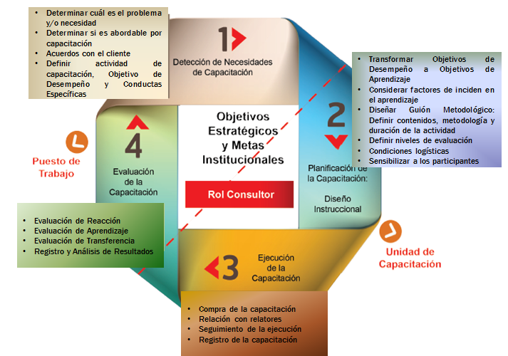
3.- Modelo de Gestión y Evaluación de la Capacitación

Slide 15
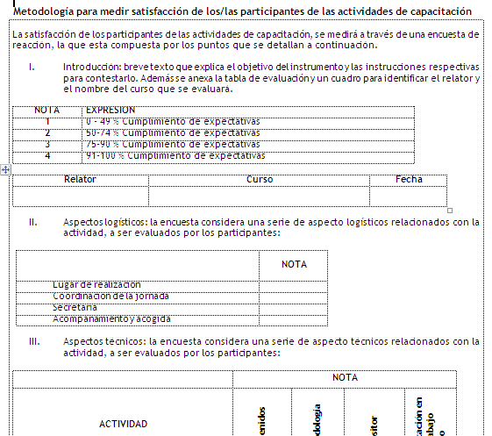
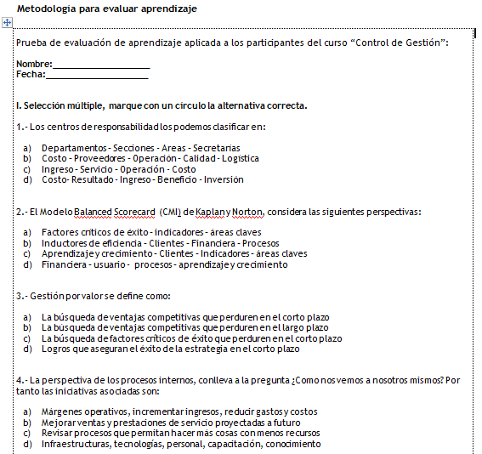
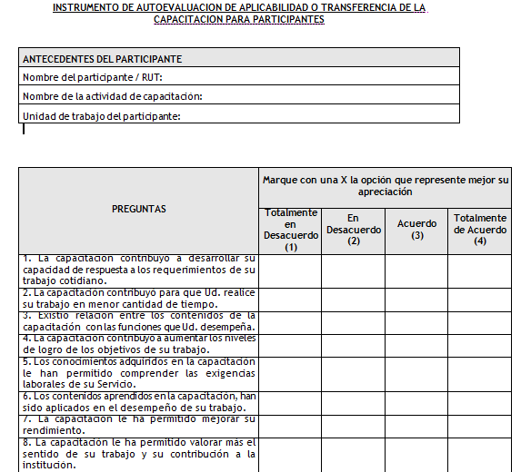
3.- Modelo de Gestión y Evaluación de la Capacitación

Slide 16
3.- Modelo de Gestión y Evaluación de la Capacitación
MODELO DE EVALUACIÓN DONALD KIRKPATRICK
Nivel | Medición
1. REACCIÓN | Mide la satisfacción de los participantes ante una actividad de capacitación.
2. APRENDIZAJE | Mide los cambios en los conocimientos, habilidades y actitudes.
3. TRANSFERENCIA (Aplicabilidad) | Mide los cambios de comportamiento en el puesto de trabajo.
4. RESULTADOS | Mide los cambios en variables organizacionales a nivel de producción y resultados, para determinar el impacto de las actividades de capacitación.

Slide 17

3.- Modelo de Gestión y Evaluación de la Capacitación
Resultado de la capacitación en el participante | Probabilidad de éxito
SI ...…el participante tiene una reacción positiva frente a la actividad | Entonces hay una mayor probabilidad de que…
SI …..el participante adquiera conocimientos o desarrolla habilidades | Entonces hay una mayor probabilidad de que…
SI …..el participante use nuevos conocimientos, habilidades y actitudes en el trabajo. | Entonces hay una mayor probabilidad de que…
El uso de nuevos conocimientos, habilidades y actitudes mejora el desempeño de la organización.
CADENA DE VALOR DE LA EVALUACIÓN

Slide 18
Temario – I PARTE
1.- Presentación del Modelo
2.- Servicios participantes
3.- Modelo de Gestión y de Evaluación de la Capacitación
4.- Roles Servicios Públicos y de la DNSC
5.- Implementación del Modelo
6.- Compromisos Servicios Públicos
Notes:
El Temario de esta presentación es el siguiente:
En la presentación del proyecto les informaremos los objetivos del mismo y sus alcances.
En los servicios participantes haremos mención a las instituciones que hoy están presentes acá, para que puedan identificarse.
En Modelo de Gestión y de evaluación de la capacitación nos referiremos a los elementos teóricos que sustentan nuestro proyecto de gestión y evaluación de la capacitación.
Luego, en Roles de los servicios públicos y de la DNSC, pretendemos determinar claramente los ámbitos de acción y responsabilidades de ustedes y de nosotros para el éxito del proyecto.
En el modelo de implementación, deseamos exponerles, en términos generales, las acciones que se ejecutarán durante el desarrollo del proyecto.
Y finalmente, les informaremos los compromisos a corto plazo, es decir, las primeras acciones con las que comenzaremos el proyecto.

Slide 19
4.- Roles Servicios Públicos y DNSC
Rol de los Servicios Públicos
Compromiso formal de participación activa en la implementación del modelo
Participación en reuniones de asesoría y acompañamiento
Ejecución de las acciones definidas en el plan de trabajo, aplicando instrumentos de evaluación
Sistematización y entrega de información de la experiencia

Slide 20
4.- Roles Servicios Públicos y DNSC
Rol de la Dirección Nacional del Servicio Civil
Elaboración y entrega de Orientaciones Metodológicas
Asesoría y acompañamiento a Servicios Públicos
Recolección de datos y sistematización de experiencias
Elaboración de Informe Final

Slide 21
Temario – I PARTE
1.- Presentación del Modelo
2.- Servicios participantes
3.- Modelo de Gestión y de Evaluación de la Capacitación
4.- Roles Servicios Públicos y de la DNSC
5.- Implementación del Modelo
6.- Compromisos Servicios Públicos
Notes:
El Temario de esta presentación es el siguiente:
En la presentación del proyecto les informaremos los objetivos del mismo y sus alcances.
En los servicios participantes haremos mención a las instituciones que hoy están presentes acá, para que puedan identificarse.
En Modelo de Gestión y de evaluación de la capacitación nos referiremos a los elementos teóricos que sustentan nuestro proyecto de gestión y evaluación de la capacitación.
Luego, en Roles de los servicios públicos y de la DNSC, pretendemos determinar claramente los ámbitos de acción y responsabilidades de ustedes y de nosotros para el éxito del proyecto.
En el modelo de implementación, deseamos exponerles, en términos generales, las acciones que se ejecutarán durante el desarrollo del proyecto.
Y finalmente, les informaremos los compromisos a corto plazo, es decir, las primeras acciones con las que comenzaremos el proyecto.

Slide 22
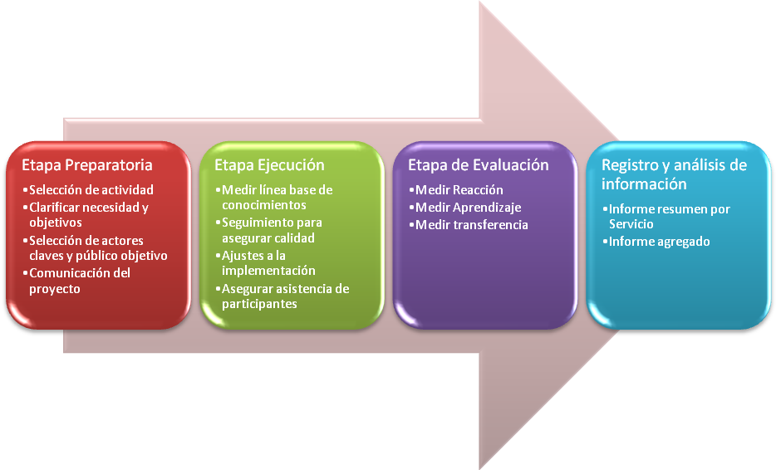
5.- Implementación del Modelo
Servicios Públicos
Lideran Preparación, Ejecución, Evaluación y Registro
2 Meses
2- 6 Meses
1 Mes
Dirección Nacional del Servicio Civil
Entrega Orientaciones, Asesoría y Acompañamiento

Slide 23
Temario – I PARTE
1.- Presentación del Modelo
2.- Servicios participantes
3.- Modelo de Gestión y de Evaluación de la Capacitación
4.- Roles Servicios Públicos y de la DNSC
5.- Implementación del Modelo
6.- Compromisos Servicios Públicos
Notes:
El Temario de esta presentación es el siguiente:
En la presentación del proyecto les informaremos los objetivos del mismo y sus alcances.
En los servicios participantes haremos mención a las instituciones que hoy están presentes acá, para que puedan identificarse.
En Modelo de Gestión y de evaluación de la capacitación nos referiremos a los elementos teóricos que sustentan nuestro proyecto de gestión y evaluación de la capacitación.
Luego, en Roles de los servicios públicos y de la DNSC, pretendemos determinar claramente los ámbitos de acción y responsabilidades de ustedes y de nosotros para el éxito del proyecto.
En el modelo de implementación, deseamos exponerles, en términos generales, las acciones que se ejecutarán durante el desarrollo del proyecto.
Y finalmente, les informaremos los compromisos a corto plazo, es decir, las primeras acciones con las que comenzaremos el proyecto.

Slide 24
6.- Compromisos Servicios Públicos
Los servicios públicos deberán asegurar el cumplimiento de:
Los requisitos técnicos del indicador de transferencia de la capacitación, que se encuentran descritos en el Decreto Exento N°239 del Ministerio de Hacienda (21/08/2014).
El Instructivo Presidencial N°001/2015 sobre Buenas Prácticas Laborales en el Desarrollo de Personas en el Estado:
  Planes Anuales de Capacitación (PAC) con apego a una estrategia y proyección de formación trienal.
  Incorporar en los PAC actividades de desarrollo y fortalecimiento de habilidades directivas, para el adecuado ejercicio del rol de liderazgo.
  Asegurar funcionamiento de los Comités Bipartitos de Capacitación (CBC).
  Incorporación paulatina de metodología de evaluación de transferencia de la capacitación.
  Registro de las actividades y funcionamiento de los CBC en www.sispubli.cl.
Notes:
Respecto a la primera viñeta: cabe mencionar que a capacitación ejecutada que está focalizada a solucionar problemas detectados en el desempeño de los funcionarios, puede influir, en alguna medida, en el mejoramiento del mismo.
Respecto a la segunda viñeta: a través del PMG como instrumento de gestión se logró establecer un piso en la gestión de la capacitación, identificado procesos claves y formas de trabajo permanentes. Ahora el desafío es mejorar la calidad de la capacitación, reforzando elementos tanto en la detección de necesidades, planificación de la capacitación y en los procesos evaluativos de la misma.
Finalmente lo que se espera es que la capacitación sea un aliado estratégico para mejorar los resultados organizacionales.

Slide 25
EVALUACIÓN DE LA CAPACITACIÓN:
II PARTE: Rol consultor, Detección de Necesidades y Planificación de la Capacitación (Diseño instruccional)

Slide 26
Temario – Ii PARTE
1.- Objetivos de la II parte
2.- Rol Consultor
3.- 1era. parte de implementación del modelo
4.- Detección Necesidades de Capacitación (DNC)
5.- Compromiso de implementación o Plan de Acción
6.- Planificación de la capacitación: Diseño Instruccional
Notes:
El Temario de esta presentación es el siguiente:
En la presentación del proyecto les informaremos los objetivos del mismo y sus alcances.
En los servicios participantes haremos mención a las instituciones que hoy están presentes acá, para que puedan identificarse.
En Modelo de Gestión y de evaluación de la capacitación nos referiremos a los elementos teóricos que sustentan nuestro proyecto de gestión y evaluación de la capacitación.
Luego, en Roles de los servicios públicos y de la DNSC, pretendemos determinar claramente los ámbitos de acción y responsabilidades de ustedes y de nosotros para el éxito del proyecto.
En el modelo de implementación, deseamos exponerles, en términos generales, las acciones que se ejecutarán durante el desarrollo del proyecto.
Y finalmente, les informaremos los compromisos a corto plazo, es decir, las primeras acciones con las que comenzaremos el proyecto.

Slide 27
1.- Objetivos de la II parte
Al finalizar la jornada, se espera que:
Releve el «rol consultor» en el ciclo de capacitación.
Reconozca las fases para la implementación del modelo, en la etapa preparatoria y de ejecución de la actividad.
Identifique los elementos claves de una Detección de Necesidades de Capacitación (DNC).
Identifique el «Diseño Instruccional» como un proceso estratégico en la planificación de la actividad.

Slide 28
Temario – Ii PARTE
1.- Objetivos de la II parte
2.- Rol Consultor
3.- 1era. parte de implementación del modelo
4.- Detección Necesidades de Capacitación (DNC)
5.- Compromiso de implementación o Plan de Acción
6.- Planificación de la capacitación: Diseño Instruccional
Notes:
El Temario de esta presentación es el siguiente:
En la presentación del proyecto les informaremos los objetivos del mismo y sus alcances.
En los servicios participantes haremos mención a las instituciones que hoy están presentes acá, para que puedan identificarse.
En Modelo de Gestión y de evaluación de la capacitación nos referiremos a los elementos teóricos que sustentan nuestro proyecto de gestión y evaluación de la capacitación.
Luego, en Roles de los servicios públicos y de la DNSC, pretendemos determinar claramente los ámbitos de acción y responsabilidades de ustedes y de nosotros para el éxito del proyecto.
En el modelo de implementación, deseamos exponerles, en términos generales, las acciones que se ejecutarán durante el desarrollo del proyecto.
Y finalmente, les informaremos los compromisos a corto plazo, es decir, las primeras acciones con las que comenzaremos el proyecto.

Slide 29
2.- Rol Consultor

Slide 30
2.- Rol Consultor
Notes:
30

Slide 31
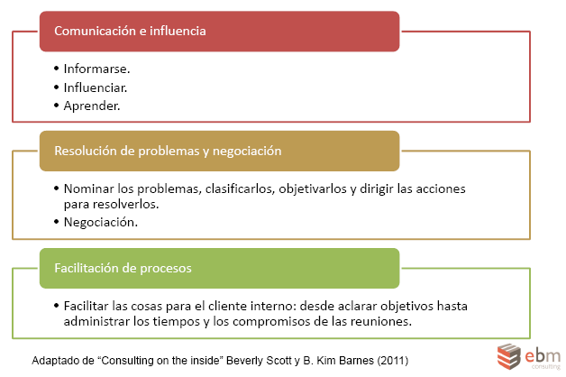
2.- Rol Consultor
Función Diagnóstica
Apoyar en solución a las causas, no a síntomas
Notes:
31

Slide 32
2.- Rol Consultor
Notes:
32

Slide 33
Temario – Ii PARTE
1.- Objetivos de la II parte
2.- Rol Consultor
3.- 1era. parte de implementación del modelo
4.- Detección Necesidades de Capacitación (DNC)
5.- Compromiso de implementación o Plan de Acción
6.- Planificación de la capacitación: Diseño Instruccional
Notes:
El Temario de esta presentación es el siguiente:
En la presentación del proyecto les informaremos los objetivos del mismo y sus alcances.
En los servicios participantes haremos mención a las instituciones que hoy están presentes acá, para que puedan identificarse.
En Modelo de Gestión y de evaluación de la capacitación nos referiremos a los elementos teóricos que sustentan nuestro proyecto de gestión y evaluación de la capacitación.
Luego, en Roles de los servicios públicos y de la DNSC, pretendemos determinar claramente los ámbitos de acción y responsabilidades de ustedes y de nosotros para el éxito del proyecto.
En el modelo de implementación, deseamos exponerles, en términos generales, las acciones que se ejecutarán durante el desarrollo del proyecto.
Y finalmente, les informaremos los compromisos a corto plazo, es decir, las primeras acciones con las que comenzaremos el proyecto.

Slide 34
3.- 1era parte de implementación del modelo
Servicios Públicos
Lideran Preparación, Ejecución, Evaluación y Registro
2 Meses
2- 6 Meses
1 Mes
Dirección Nacional del Servicio Civil
Entrega Orientaciones, Asesoría y Acompañamiento
Notes:
34

Slide 35
3.- 1era parte de implementación del modelo
O
ETAPA
PREPARATORIA
Selección de Actividad.
b) Ejecución reuniones trabajo con DNSC.
c) Definición de actores claves.
d) Detección de Necesidades de la actividad.
e) Diseño instruccional de actividad (planificación).
f) Definición de relator.
g) Compromisos de Jefaturas.
h) Reunión sensibilización participantes.
Compromiso de Implementación o Plan de Acción.
Notes:
35

Slide 36
3.- 1era parte de implementación del modelo
ETAPA
EJECUCIÓN
Evaluación diagnóstica.
b) Supervisión al desarrollo técnico de la actividad.
c) Supervisión al desarrollo logístico de la actividad.
Notes:
36

Slide 37
Temario – Ii PARTE
1.- Objetivos de la II parte
2.- Rol Consultor
3.- 1era. parte de implementación del modelo
4.- Detección Necesidades de Capacitación (DNC)
5.- Compromiso de implementación o Plan de Acción
6.- Planificación de la capacitación: Diseño Instruccional
Notes:
El Temario de esta presentación es el siguiente:
En la presentación del proyecto les informaremos los objetivos del mismo y sus alcances.
En los servicios participantes haremos mención a las instituciones que hoy están presentes acá, para que puedan identificarse.
En Modelo de Gestión y de evaluación de la capacitación nos referiremos a los elementos teóricos que sustentan nuestro proyecto de gestión y evaluación de la capacitación.
Luego, en Roles de los servicios públicos y de la DNSC, pretendemos determinar claramente los ámbitos de acción y responsabilidades de ustedes y de nosotros para el éxito del proyecto.
En el modelo de implementación, deseamos exponerles, en términos generales, las acciones que se ejecutarán durante el desarrollo del proyecto.
Y finalmente, les informaremos los compromisos a corto plazo, es decir, las primeras acciones con las que comenzaremos el proyecto.

Slide 38
4.- Detección de Necesidades de Capacitación (DNC)
Siete pasos para revisión de la necesidad
1.- Informarse del Contexto Organizacional.
2.- Reunirse con el requirente de la capacitación (cliente).
3.- Reunirse con otros actores.
4.- Reunir evidencia complementaria.
5.- Identificar una brecha de conducta y/o desempeño.
6.- Definir objetivos de desempeño.
7.- Sistematización de la información.
Notes:
38

Slide 39
4.- Detección de Necesidades de Capacitación (DNC)
PASO 1: Informarse del contexto organizacional
Conocer en mayor detalle las funciones que realiza la Unidad, metas, proyectos para dominar aspectos técnicos.
Los elementos que pueden ayudar a entender y analizar las causas del problema necesidad o desafío, podrían ser los siguientes:
Conocimientos, habilidades o actitudes: que se requieren para un determinado desempeño.
Ambiente laboral: las herramientas que se están utilizando, el espacio físico, el tiempo, el conocimiento de los objetivos de trabajo, el feedback (ausencia o presencia de él), carga de trabajo, entre otros.
Motivación: logro, incentivos.
Notes:
39

Slide 40
4.- Detección de Necesidades de Capacitación (DNC)
PASO 2: Reunirse con el requirente de capacitación (cliente)
Analizar con él la causa que origina el problema, desafío o necesidad, perfil de participantes, consensuando brechas de desempeño y finalmente, los objetivos de desempeño.
PAUTA DE ENTREVISTA
Notes:
40

Slide 41
4.- Detección de Necesidades de Capacitación (DNC)
Notes:
41

Slide 42
4.- Detección de Necesidades de Capacitación (DNC)
El formato completo de este formulario, se encuentra en el documento «Guía Práctica para gestionar la capacitación en los Servicios Públicos»
Notes:
42

Slide 43
4.- Detección de Necesidades de Capacitación (DNC)
PASO 3: Reunirse con otros actores
Identificar otros actores que puedan aportar otros elementos sobre la necesidad, problema o desafío a ser abordado por la capacitación.
Otros actores podrían corresponder a:
Funcionarios que trabajan en la Unidad/Departamento donde se identifica la necesidad.
Clientes internos que se relacionan con la Unidad/ Departamento donde se identifica la necesidad.
Notes:
43

Slide 44
4.- Detección de Necesidades de Capacitación (DNC)
PASO 4: Reunir evidencia complementaria
Para acotar o precisar la necesidad, problema o desafío, que permita identificar las causas, no los síntomas de las situaciones que se presenten.
Por ejemplo:
Informes de auditorías.
Reclamos recibidos por OIRS.
Información de avances de metas.
Resultados de indicadores.
Desempeños observados.
Notes:
44

Slide 45
4.- Detección de Necesidades de Capacitación (DNC)
PASO 5: Identificar una brecha de conducta y/o desempeño
Ejercicio de identificación de conductas…
Notes:
45

Slide 46
4.- Detección de Necesidades de Capacitación (DNC)
PASO 5: Identificar una brecha de conducta y/o desempeño
GARZÓN | Ser sociable, extrovertido y amable con los clientes. | Conocer los distintos platos y tragos que se sirven en el local y sus precios. | Atender a los clientes de manera excepcional.
MAESTRO DE COCINA | Preparar la variedad de platos fríos y calientes contemplados en el menú. | Tener una personalidad capaz de trabajar bajo presión. | Conocer los distintos tipos de platos y de cultura gastronómica.
AUXILAR DE ASEO | Conocer los procedimientos de limpieza establecidos. | Mantener el aseo del local. | Ser limpio, ordenado y pulcro.
Notes:
46

Slide 47
4.- Detección de Necesidades de Capacitación (DNC)
PASO 5: Identificar una brecha de conducta y/o desempeño
La necesidad del cliente se debe traducir en conductas concretas, es decir, que es lo que la persona debería hacer de manera distinta en su lugar de trabajo.
Notes:
47

Slide 48
4.- Detección de Necesidades de Capacitación (DNC)
PASO 5: Identificar una brecha de conducta y/o desempeño
Ejemplos de conductas:
Revisar la planificación estratégica del área.
Registrar semanalmente la información en el sistema SISPUBLI.
Ejecutar procedimiento de conciliación entre las partes.
No son conductas:
Rasgos de personalidad: Extrovertido, responsable, empático.
Motivaciones: Ganas de hacer cosas, interés por un tema.
Conocimientos: Sabe mucho de procedimientos, conoce la historia de la compañía.
Habilidades: Es inteligente, persuade clientes.
Notes:
48

Slide 49
4.- Detección de Necesidades de Capacitación (DNC)
PASO 6: Definir Objetivo de Desempeño
Teniendo clara la brecha conductual, se puede definir el objetivo de desempeño, que es aquello que debe hacer la persona en el lugar de trabajo.
Elementos de un Objetivo de Desempeño:
Notes:
49

Slide 50
4.- Detección de Necesidades de Capacitación (DNC)
PASO 6: Definir Objetivo de Desempeño
Ejemplos de Objetivos de Desempeño:
Generar informes de fiscalización (conducta), de acuerdo a los estándares y criterios establecidos en el manual técnico (condición), para garantizar una interpretación homogénea de los resultados que entregan los instrumentos de medición (criterio).
Despachar la correspondencia de la institución (conducta) conforme a pauta de distribución (condición) durante la jornada de trabajo (criterio).
Manejar integralmente la información de los sistemas informáticos (conducta), a través de la infraestructura definida para el modelo de atención (condición), conforme a los estándares de calidad y oportunidad definidos por la institución (criterio).
Notes:
50

Slide 51
4.- Detección de Necesidades de Capacitación (DNC)
PASO 7: Sistematización de la información
Contando con toda la información de esta etapa, de debe completar la Ficha Resumen de Detección de Necesidades.
Contenidos de esta Ficha:
Datos de la actividad de capacitación.
Nombre y cargos de las personas entrevistadas.
Evidencias de la necesidad.
Como apoya la capacitación a esa necesidad.
Objetivo de desempeño de la actividad.
Perfil y N° de participantes.
Perfil de jefaturas involucradas.
Modalidad de ejecución de la actividad.
Tipo de actividad.
Niveles de evaluación a la que se someterá (reacción, aprendizaje y transferencia).
Notes:
51

Slide 52
4.- Detección de Necesidades de Capacitación (DNC)
Notes:
52

Slide 53
4.- Detección de Necesidades de Capacitación (DNC)
El formato completo de este formulario, se encuentra en el documento «Guía Práctica para gestionar la capacitación en los Servicios Públicos»
Notes:
53

Slide 54
Temario – Ii PARTE
1.- Objetivos de la II parte
2.- Rol Consultor
3.- 1era. parte de implementación del modelo
4.- Detección Necesidades de Capacitación (DNC)
5.- Compromiso de implementación o Plan de Acción
6.- Planificación de la capacitación: Diseño Instruccional
Notes:
El Temario de esta presentación es el siguiente:
En la presentación del proyecto les informaremos los objetivos del mismo y sus alcances.
En los servicios participantes haremos mención a las instituciones que hoy están presentes acá, para que puedan identificarse.
En Modelo de Gestión y de evaluación de la capacitación nos referiremos a los elementos teóricos que sustentan nuestro proyecto de gestión y evaluación de la capacitación.
Luego, en Roles de los servicios públicos y de la DNSC, pretendemos determinar claramente los ámbitos de acción y responsabilidades de ustedes y de nosotros para el éxito del proyecto.
En el modelo de implementación, deseamos exponerles, en términos generales, las acciones que se ejecutarán durante el desarrollo del proyecto.
Y finalmente, les informaremos los compromisos a corto plazo, es decir, las primeras acciones con las que comenzaremos el proyecto.

Slide 55
5.- Compromiso de Implementación o Plan de Acción
La Unidad de Capacitación coordina la elaboración y suscripción del documento “Compromiso de Implementación”.
El participante y su jefatura directa se comprometen con desempeños observables y específicos, para evaluar la transferencia de lo aprendido al puesto de trabajo; así como también con la generación de condiciones para que la transferencia sea posible.
Se debe tener presente el objetivo de desempeño y los objetivos de aprendizaje definidos para la actividad, y puede ser ajustado inmediatamente de terminada la actividad de capacitación, si ello fuese necesario.
El formato completo de este formulario, se encuentra en la «Guía Práctica para gestionar la capacitación en los Servicios Públicos».
Notes:
55

Slide 56
5.- Compromiso de Implementación o Plan de Acción
Notes:
56

Slide 57
5.- Compromiso de Implementación o Plan de Acción
Notes:
57

Slide 58
Temario – Ii PARTE
1.- Objetivos de la II parte
2.- Rol Consultor
3.- 1era. parte de implementación del modelo
4.- Detección Necesidades de Capacitación (DNC)
5.- Compromiso de implementación o Plan de Acción
6.- Planificación de la capacitación: Diseño Instruccional
Notes:
El Temario de esta presentación es el siguiente:
En la presentación del proyecto les informaremos los objetivos del mismo y sus alcances.
En los servicios participantes haremos mención a las instituciones que hoy están presentes acá, para que puedan identificarse.
En Modelo de Gestión y de evaluación de la capacitación nos referiremos a los elementos teóricos que sustentan nuestro proyecto de gestión y evaluación de la capacitación.
Luego, en Roles de los servicios públicos y de la DNSC, pretendemos determinar claramente los ámbitos de acción y responsabilidades de ustedes y de nosotros para el éxito del proyecto.
En el modelo de implementación, deseamos exponerles, en términos generales, las acciones que se ejecutarán durante el desarrollo del proyecto.
Y finalmente, les informaremos los compromisos a corto plazo, es decir, las primeras acciones con las que comenzaremos el proyecto.

Slide 59
6.- Planificación de la Capacitación: Diseño Instruccional
¿Qué es?

Slide 60
6.- Planificación de la Capacitación: Diseño Instruccional
Componentes Modelo de Diseño Instruccional
Notes:
60

Slide 61
6.- Planificación de la Capacitación: Diseño Instruccional
Seis pasos del Diseño Instruccional
DISEÑO
INSTRUCCIONAL
1.- Revisión de factores de contexto.
2.- Definición de Objetivos de Aprendizaje.
3.- Definición de contenidos.
4.- Definición de actividades de aprendizaje.
5.- Retroalimentación del aprendizaje.
6.- Determinación de estructura de la actividad y diseño del programa.
Notes:
61

Slide 62
Seis pasos del Diseño Instruccional
PASO 1: Revisión de factores de contexto
Factores del entorno en que se desarrollará la capacitación.
Se clasifican en dos:
Características de los participantes: Edad, género, nivel educacional, conocimientos, experiencia, motivaciones, etc.
Características del entorno: Recursos tecnológicos, características de la sala, Nº de participantes por curso, modalidad presencial o e-learning.
Notes:
62

Slide 63
Seis pasos del Diseño Instruccional
PASO 2: Definición de Objetivos de Aprendizaje (OA)
Es la formulación explícita sobre el aprendizaje que el participante debe lograr al terminar la actividad.
Notes:
63

Slide 64


Seis pasos del Diseño Instruccional
¿Es lo mismo un objetivo de desempeño que un objetivo de aprendizaje?
Notes:
64

Slide 65
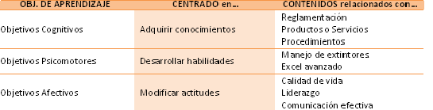
Seis pasos del Diseño Instruccional
Consideraciones para definir un objetivo de aprendizaje:
Analizar el tipo de objetivo de aprendizaje necesario para cumplir el objetivo de desempeño.
Notes:
65

Slide 66
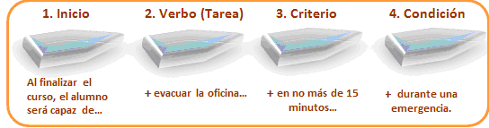
Seis pasos del Diseño Instruccional
Consideraciones para definir un objetivo de aprendizaje:
Definir el grado de complejidad del objetivo: Verbo a utilizar.
Agregar los componentes: condición y criterio.
Notes:
66

Slide 67
Seis pasos del Diseño Instruccional
Características de un buen OA:
Siempre comenzar con la frase « Al finalizar el taller el participante será capaz de…»
Elige sólo un verbo por objetivo.
Ser realista.
Ser objetivo.
Utilizar un lenguaje específico.
Ser breve y concreto.
Ejercicio de identificación de objetivos de aprendizaje…
Notes:
67

Slide 68
Seis pasos del Diseño Instruccional
PASO 3: Definición de Contenidos
Análisis sobre tres aspectos:
Definición de Contenidos.
Determinación de Secuencias de contenidos.
La definición del tiempo dedicado a cada tema.
Notes:
68

Slide 69
Seis pasos del Diseño Instruccional
PASO 4: Definición de Actividades de Aprendizaje
Se refiere al método que permite al participante generar aprendizaje para facilitar la transferencia.
Tipos de Actividades de Aprendizaje:
Individuales: Lectura de libros, entrevistas, revisión de documentos, etc.
Grupales: Panel de discusión, casos de estudio, role playing, etc.
Notes:
69

Slide 70
Seis pasos del Diseño Instruccional
PASO 5: Retroalimentación del Aprendizaje
Generar seguimiento y acciones con el fin de verificar los aprendizajes en el curso.
Ejemplos de Estrategias:
Revisión conjunta de pruebas.
Actividades prácticas.
Auto corrección de pruebas.
Reflexión de grupos.
Notes:
70

Slide 71
Seis pasos del Diseño Instruccional
PASO 6: Determinación de estructura de la actividad y diseño de la actividad.
Para este paso se utiliza el instrumento llamado “Guión Metodológico”, que es una pauta que facilita la planificación de una actividad.
Notes:
71

Slide 72
Seis pasos del Diseño Instruccional
Notes:
72

Slide 73
Próximas acciones a desarrollar
Actividad | Plazo | Responsable
Envío de instrumentos de la metodología de Transferencia: Ficha resumen Detección de Necesidades. Guion Metodológico. Informe de resultados de evaluación. Matriz de resultados. | Abril | DNSC
Ejecución segunda jornada técnica sobre instrumentos de evaluación de la capacitación y análisis de resultados. | Junio | DNSC y Servicios públicos
Envío de instrumentos de, al menos, una actividad comprometida: Ficha resumen Detección de Necesidades. Guion Metodológico. | Julio | Servicios públicos
Ejecución de reuniones aclaratorias de implementación por Subsecretaría en el mes de Mayo/Junio. | Mayo-Junio | DNSC
Comunicación sobre el proceso de validación PMG/MEI 2015 a través de correo electrónico. | Octubre | DNSC
Notes:
73

Slide 74
EVALUACIÓN DE LA CAPACITACIÓN:
LA TRANSFERENCIA COMO
EVIDENCIA DE VALOR
Muchas gracias …
Subdirección de Desarrollo de las Personas
2015

